Slide 1
PERANCANGAN KOTA
DOSEN :
DIAN PUTERI NURBAITY, S.T., M.T

Slide 2
DIMENSI KOTA

Slide 3
UKURAN KOTA
UKURAN ATAU LUAS KOTA
RATA-RATA DIBEDAKAN BERDASARKAN SKALANYA SAJA
SKALA
MAKRO (KOTA)
MIKRO (RUMAH)
sedangkan prinsip-prinsip arsitekturalnya sebenarnya sama saja.
sangat penting dilakukan dalam perancangan, karena banyak yang menganggap prinsip-prinsip arsitektur hanya berlaku pada skala mikro saja dan kurang memperhatikan skala makro.
SKALA
MAKRO (KOTA)
bukan sesuatu yang abstrak di luar jangkauan pemikiran orang, melainkan bersifat
nyata sebagai tanda kehidupan perkotaan.
Jika kawasan-kawasan perkotaan tidak memiliki beberapa prinsip arsitektural dalam skala makro, maka akan menimbulkan
masalah yang cenderung fatal dalam kehidupan masyarakat. Jika ukuan sebuah kota dan wilayahnya tidak disusun dengan menciptakan ruang-ruang efektif melalui organ isasi ruang kota berdasarkan hierarki-hierarki tertentur, maka kualitas identitas masyarakat perkotaan terhadap tempat dan lingkungannya akan menurun.

Slide 4
Aspek Skala Perkotaan
KOTA SECARA KESELURUHAN
SKALA MAKRO BESAR
(WILAYAH KOTA)

Slide 5
SKALA MAKRO KECIL (KAWASAN KOTA)
SKALA MIKRO (RUMAH)

Slide 6
UKURAN KOTA
3 SYARAT UNTUK MENGEMBANGKAN BENTUK KOTA
IDENTITAS
Ketiga syarat dapat dikatakan berkualitas bagi sebuah kehidupan kota kalau diperhatikan secara terpadu (integral).
KOMPLEKSITAS
FLEKSIBILITAS
Ukuran suatu kota juga dapat ditinjau dari ketersediaan Kawasan komersialnya,
dilihat dari kelengkapan fungsi-fungsi bangunan yang bonafit, maupun skala dan tipe
bangunan-bangunan komersial tersebut.

Slide 7
DIMENSI WAKTU DALAM KOTA
Dinamika kota perlu diperhatikan karena wujud kota tidak boleh dipandang
dari tiga dimensinya saja, tetapi
dimensi waktu juga menjadi unsur yang sangat
mempengaruhi kehidupan di kota, khusunya pada masa kini.
Berdasarkan sejarah, dapat diamati bagaimana dinamika kota dipengaruhi oleh
perkembangan masyarakatnya dan demikian pula sebaliknya.
Dinamika ini terjadi secara alamiah
karena masyarakat yang hidup selalu mempunyai kecenderungan untuk
mengekspresikan kehidupan melalui perkembangannya.

Slide 8
CARA PERKEMBANGAN KOTA
KOTA BUKAN SESUATU YANG BERSIFAT STATIS KARENA MEMILIKI HUBUNGAN ERAT DENGAN KEHIDUPAN PELAKUNYA YANG DILAKSANAKAN DALAM DIMENSI KEEMPAT , YAITU WAKTU
DINAMIKA PERKEMBANGAN KOTA PADA PRINSIPNYA
EKSPRESI PERKEMBANGAN MASYARAKAT DI DALAM KOTA TERSEBUT

Slide 9
CARA PERKEMBANGAN KOTA
PERKEMBANGAN
SKALA MAKRO
RUMIT, karena perasaan
akan identitas terhadap suatu kawasan perkotaan dipengaruhi oleh berbagai faktor.
Meskipun dapat dikatakan bahwa rasa
” memiliki bersama”
tidak selalu dipengaruhi
hanya oleh faktor-faktor status kepemilikan tanah dan rumah di kawasan perkotaan
tersebut melainkan oleh faktor-faktor seperti pandangan terhadap tempat atau rasa kebersamaan dalam mengembangkan lingkungan.
Elemen-elemen arsitektur yang bersifat perkotaan perlu diperhatikan dan diterapkan di dalam skala makro sesuai dengan cirri khas perkembangan kawasan kota yang baik dan benar.

Slide 10
CARA PERKEMBANGAN KOTA
PERKEMBANGAN
SKALA MIKRO
wujud objek sangat
Berbeda satu dengan yang lainnya, dan kualitas elemen-elemen arsitektural yang
dipakai didalam skala mikro kurang baik. Namun keadaan mikro tersebut dapat
diimbangi oleh keadaan tingkat makro yang agak jelas, sehingga perkembangan objek
tetap dapat dimengerti sebagai slah satu bagian dari keseluruhan.
Dinamika sebuah mal berbeda sekali dengan pasar tradisional. Pandangan tersebut kurang benar, karena di dalam bangunan mal paling sedikit terdapat tiga
zona, yaitu;
a. Sirkulasi utama (biasanya di tengah bangunan dengan cahaya alamiah dari atas);
b. Toko-toko besar (pasar swalayan);
c. Toko-toko kecil (butik), termasuk rumah makan dan kios sajian.

Slide 11
CARA PERKEMBANGAN KOTA
ROGER TRANCIK, 3 HAL YANG MENJADI MASALAH DASAR DALAM PERKEMBANGAN KAWASAN PERKOTAAN
1
Bangunan-bangunan perkotaan lebih
diperlakukan sebagai objek yang terpisah
daripada sebagai bagian dari pola
yang lebih besar
2
Keputusan2 terhadap perkembangan kawasan
perkotaan sering diambil berdasarkan rencana2
yang bersifat dua dimensi saja tanpa memperhatikan
hubungan antara bangunan dan ruang
3
Kurang memahami perilaku manusia

Slide 12
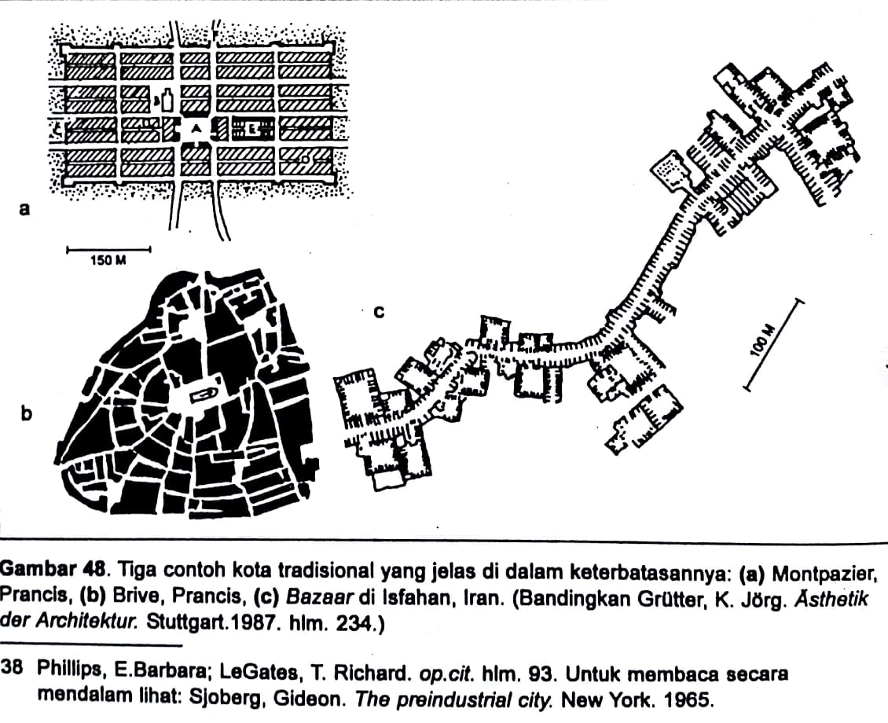
CARA PERKEMBANGAN KOTA
KOTA TRADISIONAL
KEAMANAN DAN PERSATUAN
KETERBATASAN BAHAN DAN TEKNOLOGI
KETERBATASAN MOBILITAS
STRUKTUR SOSIAL KAKU
PERKEMBANGAN AGAK LAMBAT

Slide 13
CARA PERKEMBANGAN KOTA
KOTA TRADISIONAL
PENDEKATAN TEKNOLOGI DALAM KOTA
POPULASI YANG BERTAMBAH
ORGANISASI MASYARAKAT YANG
MAKIN KOMPLEKS
LINGKUNGAN SEBAGAI SUMBER
PRODUKSI PERTANIAN
TEKNOLOGI YANG MELUAS
PENDEKATAN EKONOMI DALAM KOTA
FAKTOR PERDAGANGAN
LOKASI SERTA HUBUNGAN
LINGKUNGAN MENJADI FAKTOR
STRATEGIS DALAM PERKEMBANGAN KOTA
PENDEKATAN IDEOLOGI DALAM KOTA
BUDAYA, YANG DIEKSPRESIKAN
SECARA RELIGIUS-SIMBOLIK

Slide 14
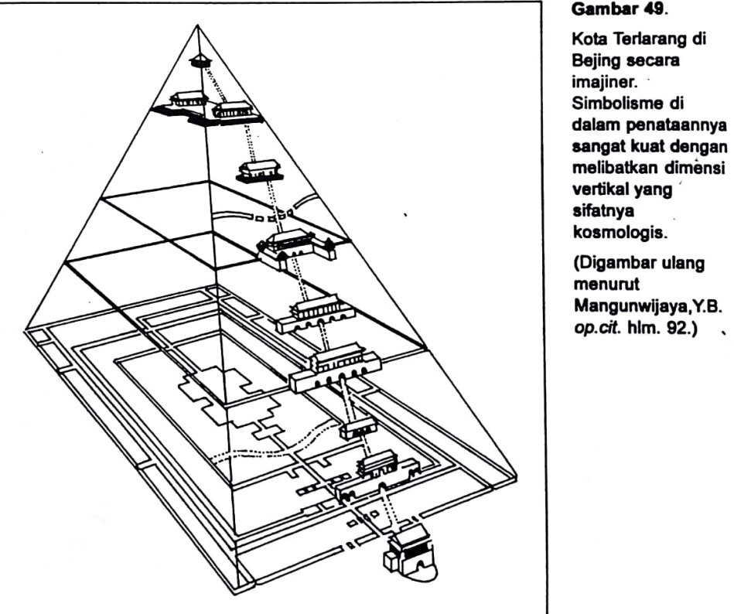
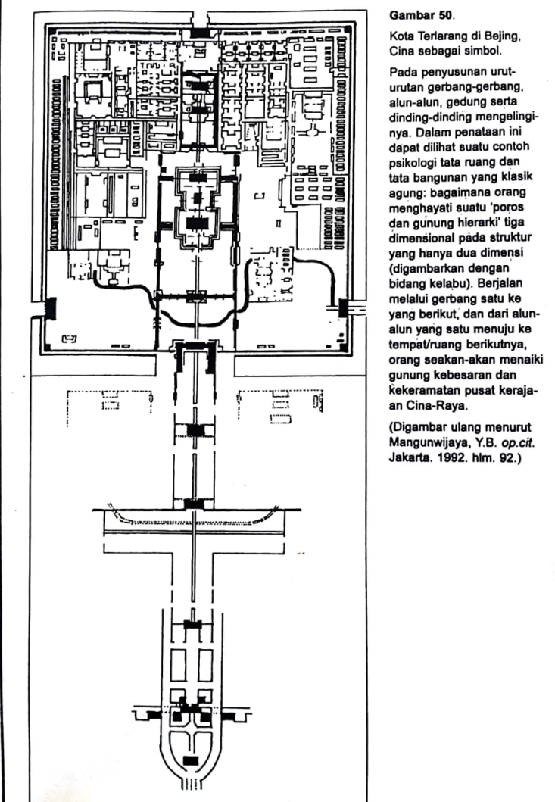
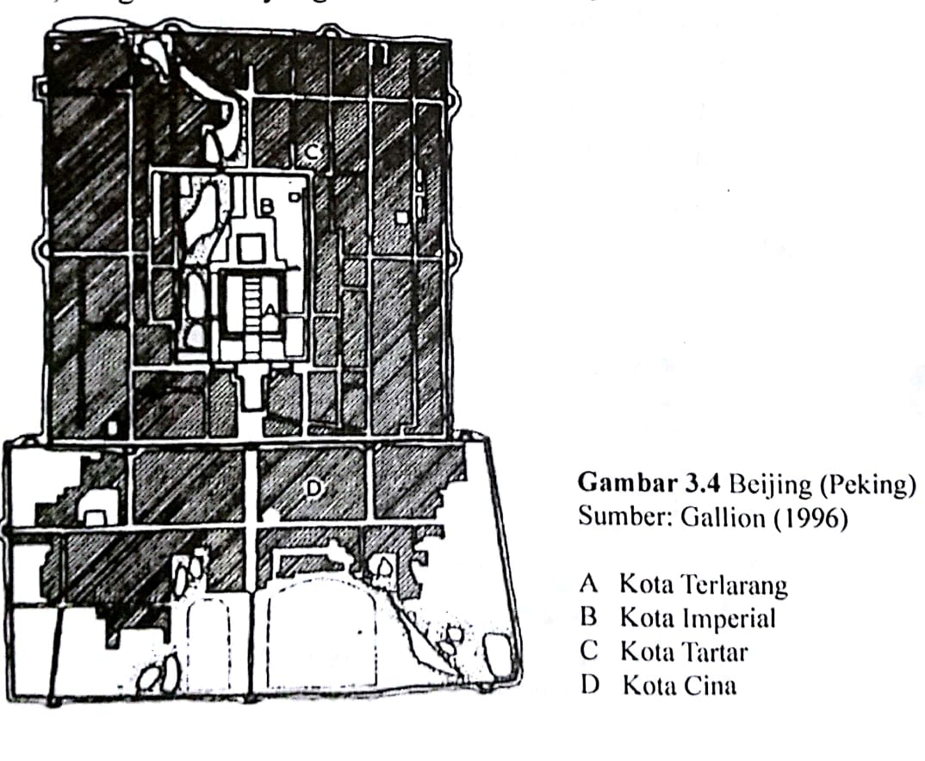
KOTA BEIJING
SIMBOL-SIMBOL
UNTUK MENGKOMUNIKASIKAN
MAKNA SUSUNAN TERTENTU
SEL YANG DIKELILINGI JALAN2 KECIL YANG SEMPIT DAN DIBANGUN DALAM BENTUK LURUS.

Slide 15
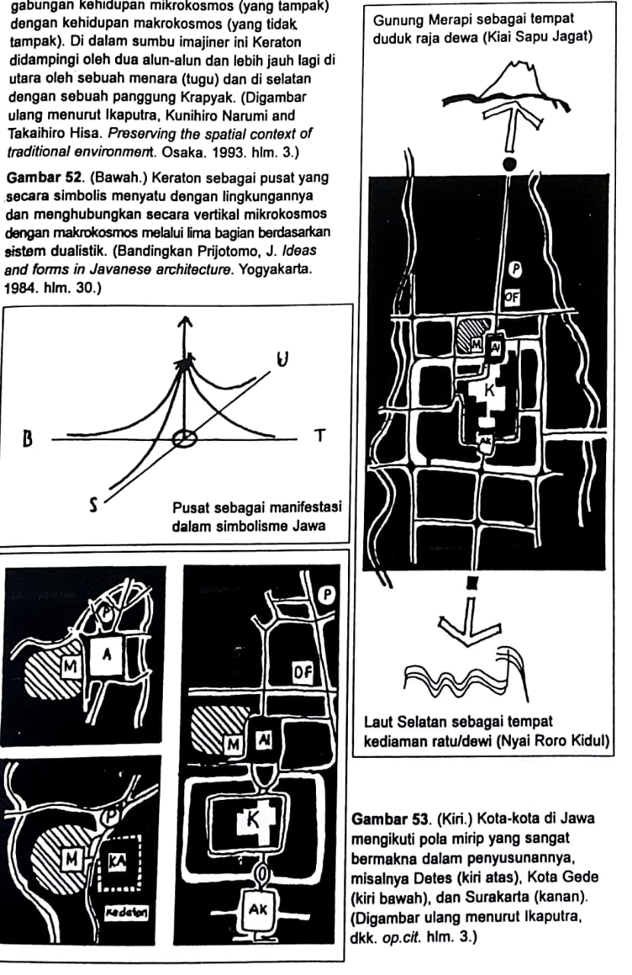
KOTA YOGYAKARTA
DALAM TRADISI DAN BUDAYA, KOTA DIANGGAP
SEBAGAI SUATU YANG HIDUP, SEHINGGA
DISUSUN SESUAI TUBUH MANUSIA
KRATON
GABUNGAN KEHIDUPAN MIKROKOSMOS
(YANG TAMPAK),
DENGAN KEHIDUPAN MAKROKOSMOS (YANG TIDAK TAMPAK)

Slide 16
MODERN
KOTA MODERN
KETIDAKTERBATASAN KOMUNIKASI
DAN PENGARUH PADA MASYARAKAT SECARA INDIVIDU
MENGENAI IDE-IDE BARU
KETIDAKTERBATASAN TEKNOLOGI DAN PENGGUNAAN
BAHAN YANG MENYEBABKAN PERBEDAAN BENTUK2 KOTA
DAN CITRA KOTA
KETIDAKTERBATASAN MOBILITAS YANG MENGARAH
PADA PERLUASAN DAN KEPADATAN KAWASAN KOTA
TRADISIONAL

Slide 17
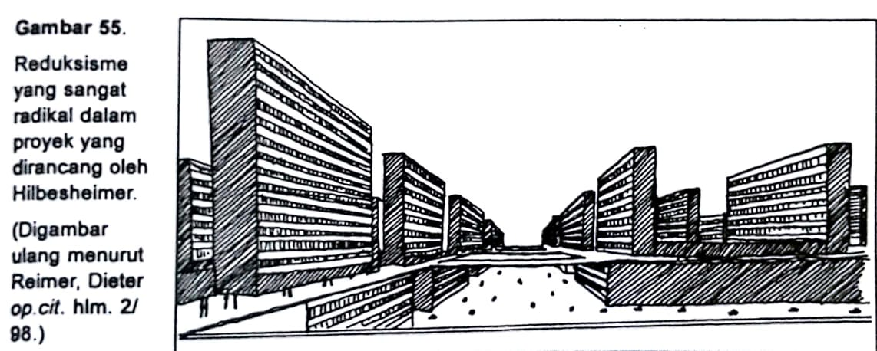
KECENDERUNGAN KOTA MODERN PADA MASA KINI
MENEKANKAN MINIMALISM DAN FUNGSIONALISM

Slide 18
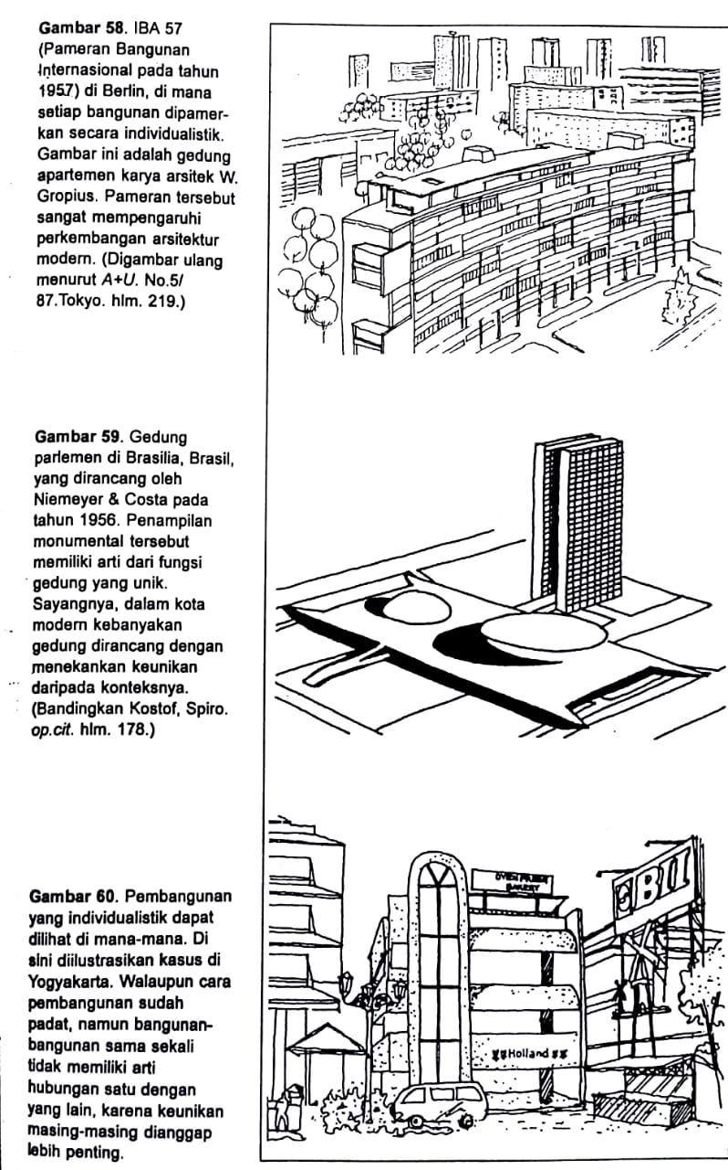
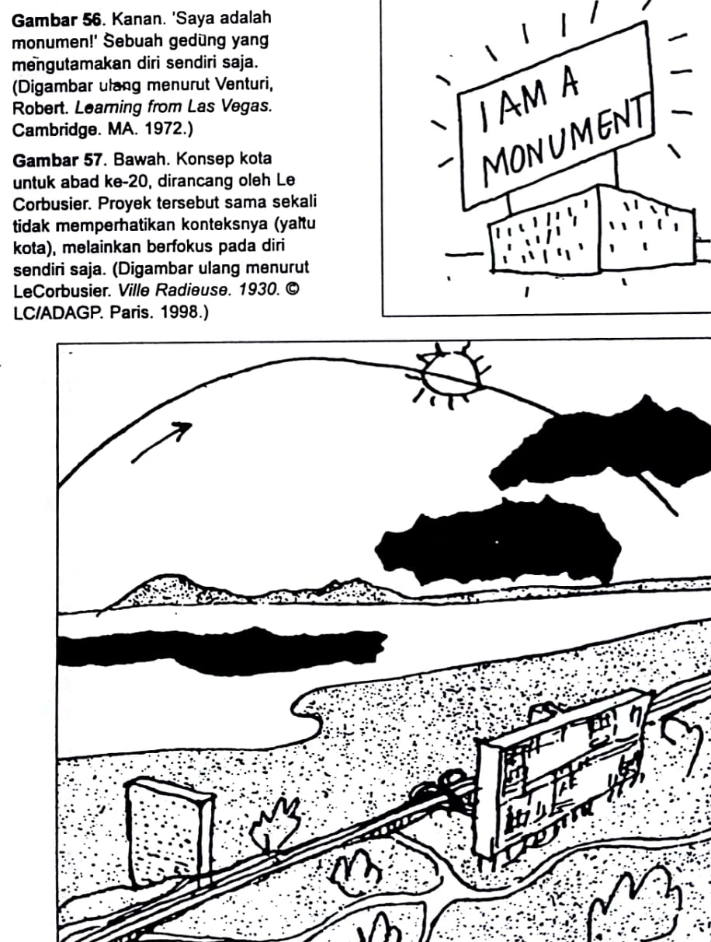
KECENDERUNGAN KOTA MODERN PADA MASA KINI

Slide 19
MELIBATKAN ASPEK DAN PRINSIP ARSITEKTURAL YANG BERSIFAT UNIVERSAL, TETAPI PERLU DITERAPKAN SECARA KONTEKSTUAL
ARSITEKTUR KOTA
BENTUK
WAKTU
SUSUNANNYA
RUANG PERKOTAAN ADALAH RUANG YANG BERSIFAT FISIK DENGAN DIMENSINYA YANG SOSIAL DAN MENTAL (PSIKIS). BENTUK KOTA ADALAH SEBUAH GEOMETRI DARI RUANG TERSEBUT
PEMAHAMAN RUANG KOTA DARI DUA TINGKAT, “DARI ATAS” MEMAHAMI PERSPEKTIF EKONOMI POLITIK, DIMANA SISTEM2 DAN KEKUATAN DILANGSUNGKAN UNTUK MENCIPTAKAN LINGKUNGAN2 PEMBANGUNAN. “DARI BAWAH” MEMAHAMI PERSPEKTIF KEHIDUPAN SEHARI2
PEMAHAMAN RUANG PERKOTAAN DALAM SEGALA DIMENSINYA, PALING DIMUNGKINKAN MELALUI PERHATIAN PADA PROSES PERKEMBANGANNYA. MELALUI PROSES PERKEMBANGAN TERSEBUT KITA BISA MENGHUNBUNGKAN DUNIA ‘ARTEFAK’ DENGAN DUNIA ‘ORANG’

Slide 20
SUSUNAN KOTA
ARSITEKTUR KOTA BERSIFAT 3 DIMENSI YANG TERBENTUK OLEH SUSUNAN YANG SIFATNYA SPASIAL
RUANG DAN WAKTU
(SPACE AND TIME)
ARSITEKTUR
ARSITEKTUR PERKOTAAN
STATIS DAN DINAMIS
SUSUNAN KAWASAN BERSIFAT TIDAK JELAS DENGAN
KECENDERUNGAN CHAOS (KACAU)
TIDAK SELALU TAMPAK BAIK
SUSUNAN KAWASAN YANG BERSIFAT HETEROGEN
DIMANA 2 ATAU LEBIH POLA SALING BERBENTURAN
TIDAK SELALU JELAS
SUSUNAN KAWASAN BERSIFAT HOMOGEN TETAPI
TIDAK DIMENGERTI SEBAGAI SATU KESATUAN

Slide 21
SUSUNAN KOTA
Dinamika kota dipengaruhi oleh
perkembangan masyarakatnya dan demikian pula sebaliknya sehingga perkembangan
masyarakat terungkap dalam perkembangan kota
terjadi secara alamiah
karena masyarakat yang hidup selalu mempunyai kecenderungan untuk
mengekspresikan kehidupan melalui perkembangannya.

Slide 22
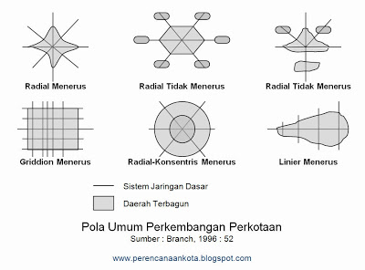
SUSUNAN KOTA
Bentuk kota secara keseluruhan mencerminkan posisinya secara geografis dan karakteristik tempatnya.
Pola-pola susunan/perkembangan kota secara f isik diilustrasikan sebagai berikut:
skala yang lebih luas

Slide 23
SUSUNAN KOTA
Susunan kota secara sosial terdiri atas:
Besaran jumlah penduduk berhubungan dengan jenis utilitas dan hampir semua
bentuk pelayanan umum di kota dihadapkan pada “masalah beban puncak”.
Komposisi penduduk diwujudkan dengan menajamkan perhitungan kebutuhan akan kegiatan dan pelayanan kota tertentu.
Penduduk lanjut usia berupa kemajuan di bidang kedokteran telah mampu menambah tingkat harapan hidup
Sedangkan susunan kota secara ekonomi terdiri atas tiga bagian, yaitu :
anggaran pemerintah kota
distrik khusus, dan
sistem pendidikan setempat.

Slide 24
SUSUNAN KOTA
Zaman renaissance, kabanyakan kota di barat dirancang dalam tradisi yang menyusun kota secara teknis,
perbedaan bahwa kota terencana mempunyai struktur teknis, sedangkan kota tumbuh mempunyai struktur organis. Ada pandangan yang luas bahwa sistem perencanaan kota secara teknis lebih baik karena dianggap lebih
modern dan lebih cocok pada masa kini.
Sebelum zaman modern, kebanyakan kota di luar dunia barat dibentuk oleh
tradisi yang disusun secara organis,
Sistem perencanan kota yang bersifat organis perlu diutamakan, karena sistem
perencanaan secara organis memang memiliki banyak potensi yang sering kurang
diperhatikan, terutama dari segi aspek ekologinya.
Spiro Kostof (1992)
menyimpulkan bahwa misalnya pemakaian sistem grid yang bersifat sangat teknis
boleh dianggap netral, sehingga hanya “isinya” sendiri akan membuktikan kesuksesan
atau kesalahan.

Slide 25
MODA TRANSPORTASI
Salah satu unsur penting yang menentukan lokasi sebuah kota dan
perkembangan yang terjadi didalamnya ialah transportasi.
Sebelum munculnya kereta api, hampir semua kota besar dunia terletak di tepi kawasan perairan, baik sungai maupun laut.
Moda transportasi air merupakan satu-satunya moda yang menyediakan akses dari luar wilayah hingga masuk jauh ke pedalaman yang menjadi wilayah pendukung (hinterland). Hal ini yang terbentuknya kota pelabuhan, di mana banyak kota pelabuhan di dunia tetap bertahan hingga saat ini.
Pertumbuhan kawasan perkotaan pasti membutuhkan sistem transportasi yang menghubungkan pusat kota dan kawasan pinggiran.

Slide 26
MODA TRANSPORTASI
Setiap perubahan yang terjadi pada sistem transportasi kota akan mengubah pola pemanfaatan lahan.
01
Mengidentifikasi berapa jumlah orang yang akan melakukan perjalanan
02
Mengidentifikasi dari mana dan akan kemana orang yang melakukan
perjalanan tersebut
trip generation model
03
Lewat jalur mana orang akan berpergian;
04
Mempertimbangkan dengan moda transportasi apa orang akan bepergian.
05
Jika keempat hal tersebut dipertimbangkan dengan baik maka sistem
transportasi perkotaan akan mendukung pertumbuhan kota.
Jika keempat hal tersebut dipertimbangkan dengan baik maka sistem
transportasi perkotaan akan mendukung pertumbuhan kota.

